Slide 1
闻着花香醉

Slide 2
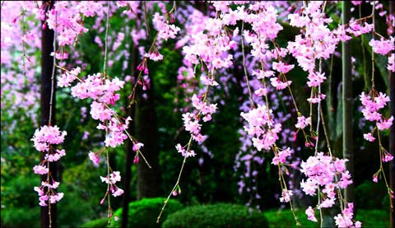
浪漫樱花

Slide 3
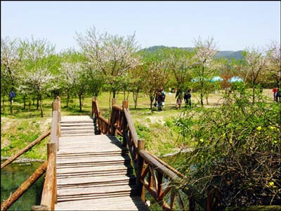
绍兴樱花

Slide 4
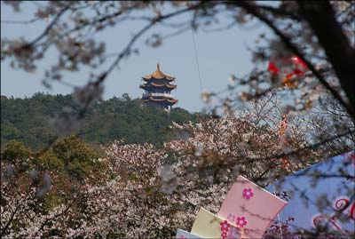
无锡樱花

